Slide 1


Sistema de organización restaurante
Brayan Leonardo Estupiñán
Sebastian Camilo Casas Rojas
Christian Camilo Pabon Useche

Slide 2



Problema a resolver
Deficiencia en el manejo de la contabilidad de un restaurante

Slide 3



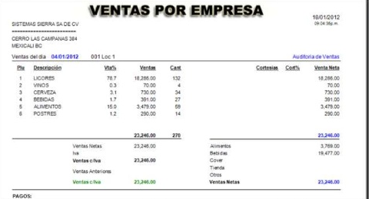
Requerimientos funcionales
Registro de ventas
Creación de nuevos perfiles
Usuario 1
Usuario 2
Usuario 3
Eliminación de perfiles
Visualización de las ventas

Slide 4



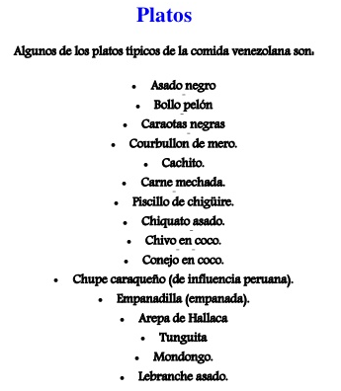

Requerimientos funcionales
Ingreso de nuevos productos al inventario
Eliminación de productos
Creación de platos
Modificación de los productos
Visualización de platos
Visualización de productos

Slide 5
Uso de estructuras de datos en la solución del problema a resolver
Listas dinámicas:
Usadas para guardar la información de los los productos como su nombre,cantidad y precio, y los platos que contienen cada uno de sus ingredientes y la cantidad de cada uno de ellos.
Listas enlazadas:
Se usa una Lista enlazada, sus nodos tienen dos case uno tipo T que es usuario, otro tipo T que es password y un nodo next.

Slide 6
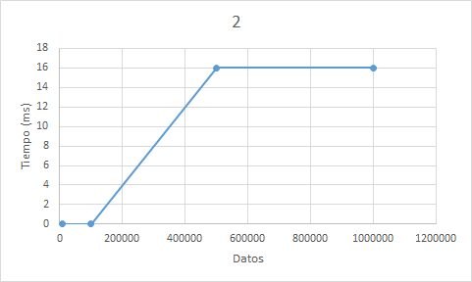
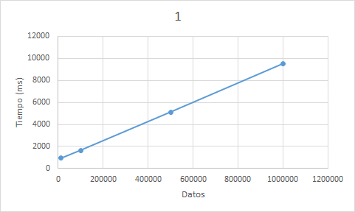
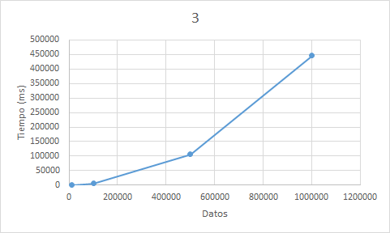
Pruebas y análisis comparativo del uso de las estructuras de datos
Datos\Func | 1 | 2 | 3 | 4
10 mil | 937 ms | 0 ms | 85 ms | 775 ms
100 mil | 1656 ms | 0 ms | 5160 ms | 33470 ms
500 mil | 5125 ms | 16 ms | 105511 ms | 222953 ms
1 millón | 9548 ms | 16 ms | 445676 ms
10 millones | ---- | ---- | ---- | ----
En la figura 1 podemos ver como el enqueue en la cola dependiendo la cantidad de datos va aumentando su tiempo, dando un comportamiento O(n) pero esto es debido al ciclo for donde se encuentra el enqueue de los n datos ya que el enqueue de un solo dato es de orden O(1).
En la figura 2 el aumento en tiempo en comparación con la cantidad de datos es muy pequeña se podría decir que la complejidad es O(1).
En la figura 3 se puede observar que el aumento del tiempo respecto a la cantidad de datos va creciendo cada vez más teniendo un comportamiento parecido de complejidad O(n^2)
Figura 2. Gráfico tiempo-Datos de Buscar el penúltimo usuario de la Queue. (La Linkedlist es sencilla)
Figura 1. Gráfico tiempo-Datos de enQueue
(Agregar datos de usuario a una Queue implementada con LinkedList).
Figura 3.Gráfico tiempo-Datos add (Agregar datos al ArrayLinearList (Lista dinámica) inventario)

